Slide 1
Raketiranje Zagreba
Tijekom Domovinskog rata

Slide 2
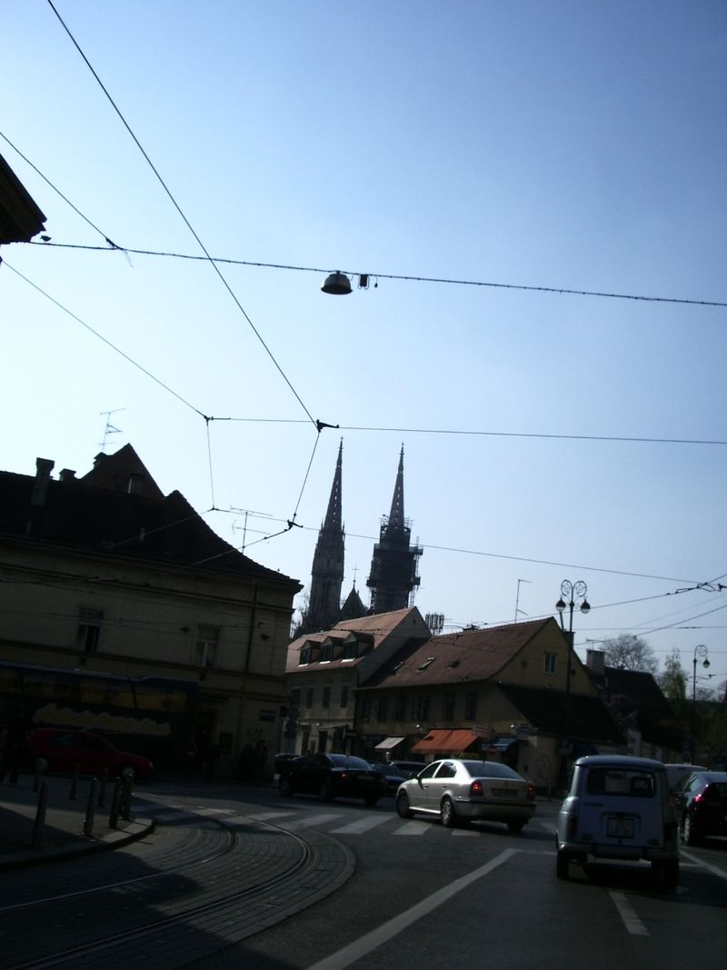
Osnovni podatci raketiranja
Raketiranje Zagreba se dogodilo 2. i 3. svibnja nakon operacije Bljesak koja je oslobodila teritorij zapadne Slavonije.
Raketirani su i drugi gradovi, poput Karlovca i Siska
Svi su bili civilni ciljevi, raketirani kao „osveta” za uspješnu operaciju Bljesak.

Slide 3
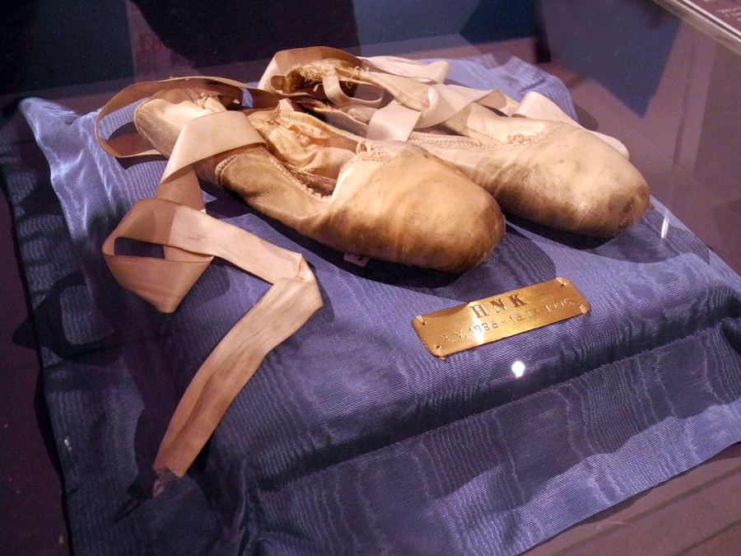
Žrtve raketiranja Zagreba
U raketiranjima je ubijeno 7, a ranjeno više od 300 civila.
Jedna od pogođenih građevina je Akademija dramske umjetnosti, u kojoj je ubijen student Luka Škračić, a ranjena dva zaposlenika i četiri studenta.
Pogođeno je i Hrvatsko narodno kazalište gdje je ranjeno 18 civila koji su pripremali baletnu predstavu.
Baletne papuče Almire Osmanović,
jedne od ranjenih balerina i
ravnateljice HNK

Slide 4
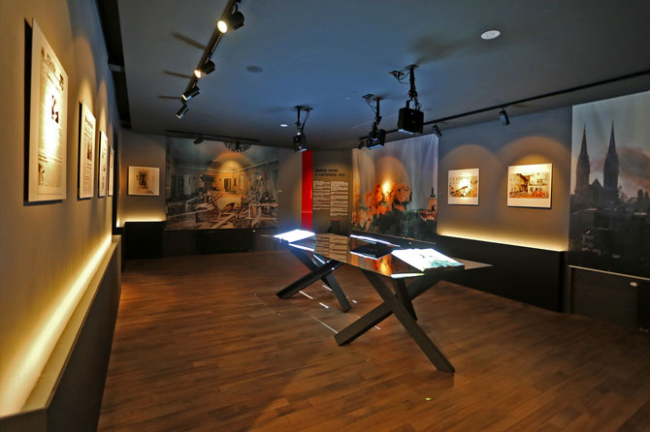
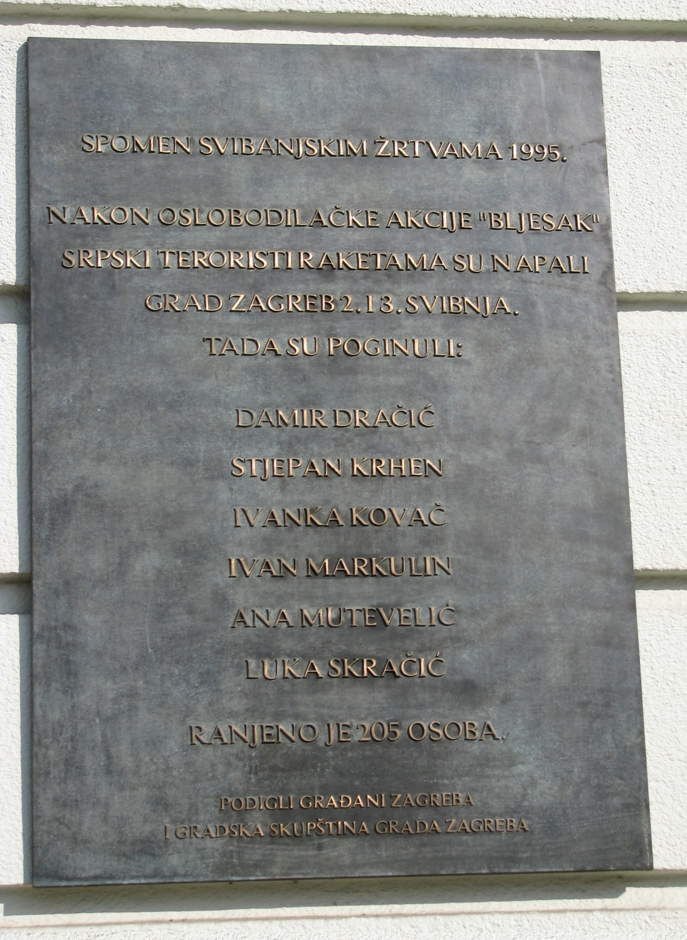
Spomenici
Napravljena je ploča kao spomenik žrtvama raketiranja. Na ploči su napisana imena poginulih osoba tijekom raketiranja.
18 godina nakon raketiranja, 2. svibnja 2013., izgrađen je Memorijalni centar raketiranja Zagreba 1991./1995.

Slide 5
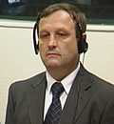
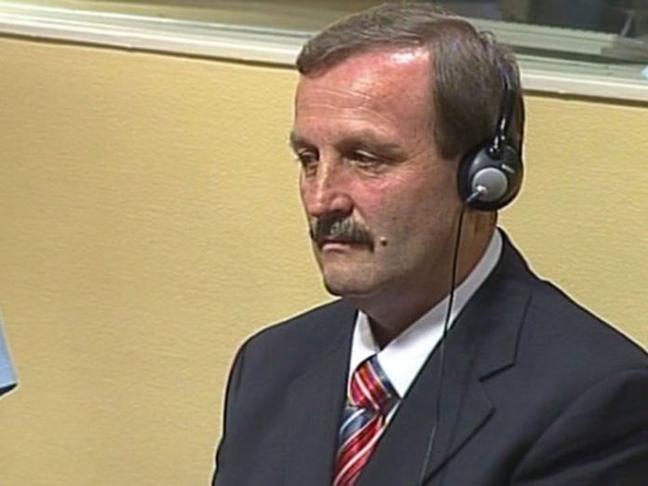
Milan Martić
Milan Martić je bio predsjednik tzv. Republike Srpske Krajine.
Naredio je raketiranje Zagreba, Karlovca i Jastrebarskog.
2007. godine osuđen je na 35 godina zatvora zbog ratnih zločina.

Slide 6
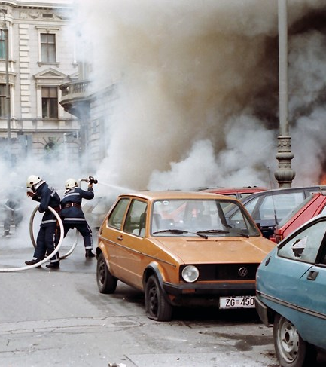
Ostale pogođene građevine
Kasetnim bombama pogođeni su Strossmayerov trg, brojne ulice (ulica Matice Hrvatske, Petrinjska, Boškovićevua, Mrazovićeva, Draškovićeva, križanje Vlaške i Draškovićeve), Zračna luka, dječja bolnica na Klaićevoj, HNK te mnoge druge građevine.
Većina projektila je bačena na centar grada.

Slide 7
Korištene poveznice
https://hr.wikipedia.org/wiki/Raketiranje_Zagreba_1995. – Hrvatska wikipedija
https://sh.wikipedia.org/wiki/Raketiranje_Zagreba - Srpskohrvatska wikipedija
https://www.mgz.hr/hr/zbirke/memorijalni-centar-raketiranja-zagreba-1991_1995,101.html – stranica Memorijalnog centra raketiranja Zagreba

Slide 8
Ante Babić 8.c

